Slide 1
11.1 整流和滤波电路
1 单相半波整流电路
2 单相桥式整流电路
3 滤波电路

Slide 2
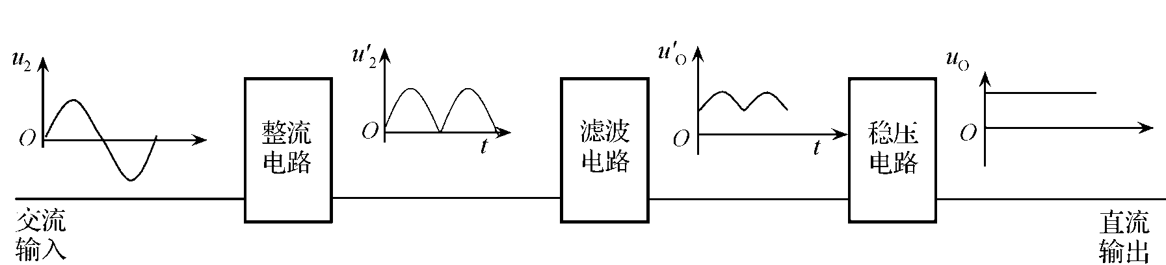
直流稳压电源框图
直流稳压电源一般需要经过变压器把市电变为合适的交流电u₂输入

Slide 3
直流稳压电源框图
经整流电路变为单相脉动电压u₂′

Slide 4
直流稳压电源框图
再经滤波电路得到脉动较小的直流电压u_{o}′

Slide 5
直流稳压电源框图
最后经稳压电路输出稳定的直流电压u_{o}

Slide 6

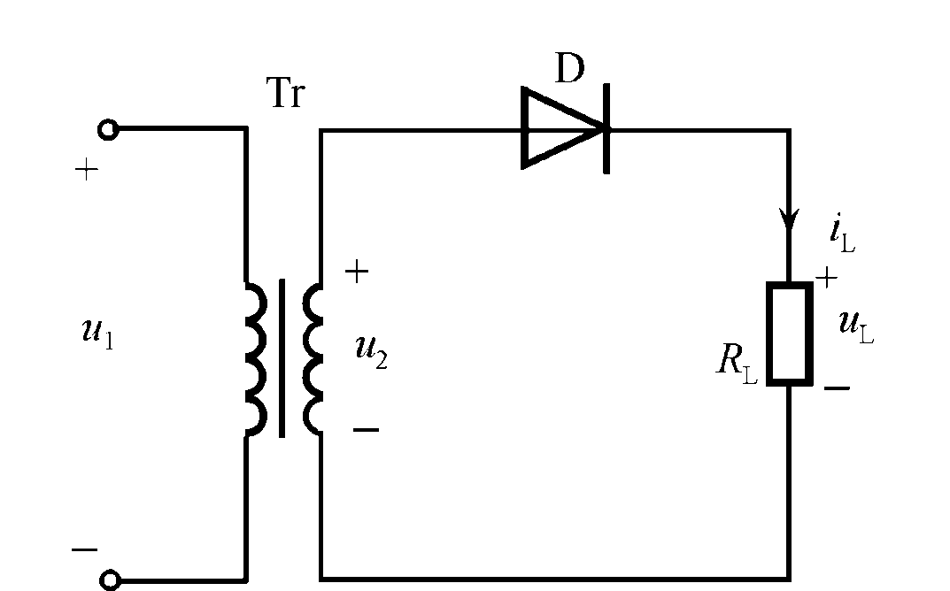
1 单相半波整流电路
u₂
0
2π
t
u_{L} （iL）
0
2π
t
U_{L}=?
I_{L}=?
U_{DRM}=？
思考：
在u₂的正半周，D导通，u_{L}=u₂
在u₂的负半周，D截止，u_{L}=0

Slide 7
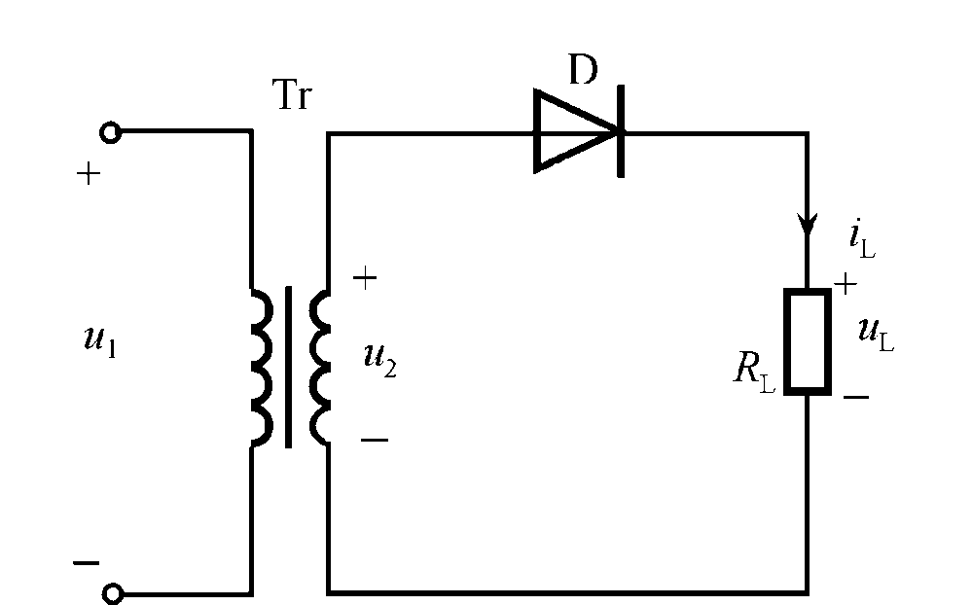
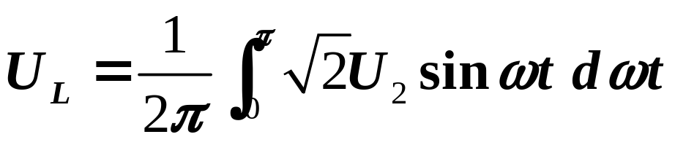
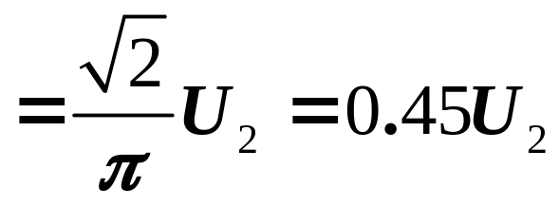
u_{L} （iL）
i_{D}
0
2π
t
整流电压的平均值

Slide 8
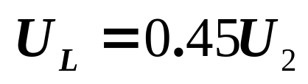
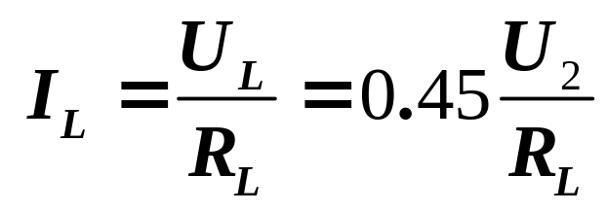
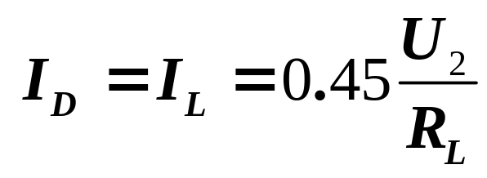
负载电压的平均值
i_{D}
负载电流的平均值:
二极管电流的平均值:

Slide 9
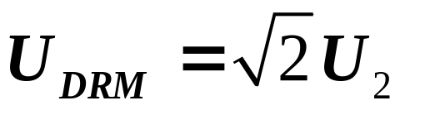
i_{D}
二极管承受的最高反向电压：

Slide 10

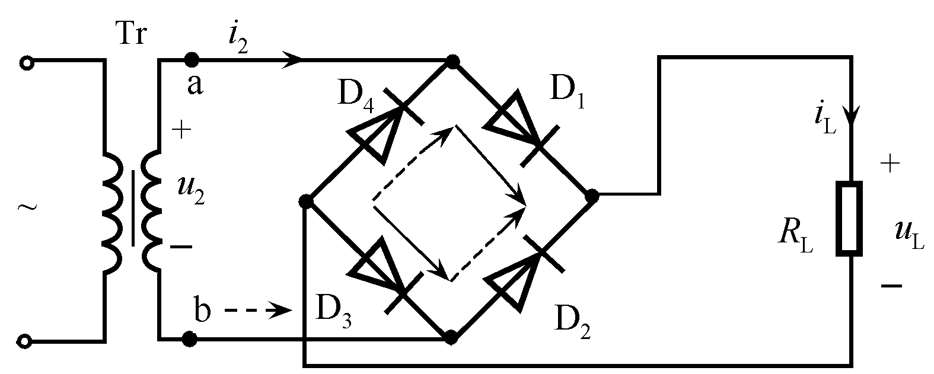
2 单相桥式整流电路
u₂
0
2π
t
u_{L}
(iL)
t
0
D₁-D₄
理想元件
在u₂的正半周：
D₁、D₃导通，D₂、D₄截止

Slide 11
2 单相桥式整流电路
u₂
0
2π
t
u_{L}
(iL)
t
0
2π
D₁-D₄
理想元件
在u₂的负半周：
D₂、D₄导通，D₁、D₃截止

Slide 12
2 单相桥式整流电路
u₂
0
2π
t
u_{L}
(iL)
t
0
2π
D₁-D₄
理想元件
在u₂的正半周：
U_{L}=?
I_{L}=?
U_{DRM}=？
思考：
D₁、D₃导通，D₂、D₄截止

Slide 13
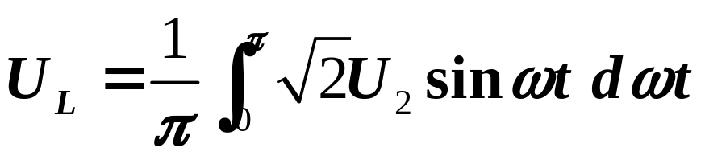
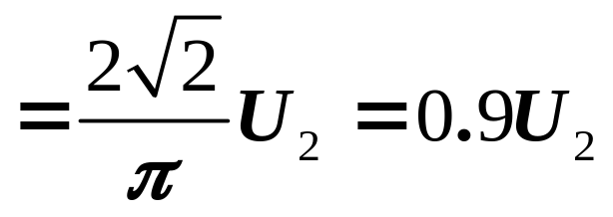
桥式整流时的脉动电压
半波整流时的脉动电压
u_{L}
u_{L}
U_{L}
t
0
0
2π
t
2π
整流电压的平均值

Slide 14
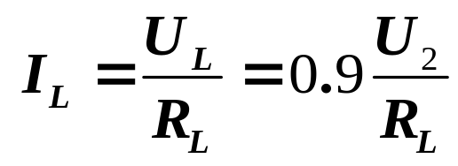
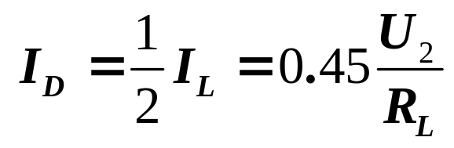
电流的平均值
i_{L}
i_{D}
整流电流的平均值:
二极管电流的平均值:

Slide 15
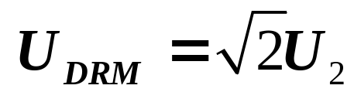
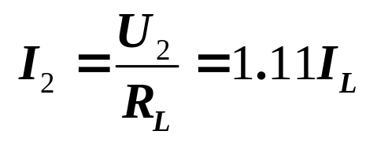
二极管承受的最高反向电压：
变压器副边的电流：

Slide 16
3 滤波电路
作用：
减小整流后电压或电流的脉动
类型：
电容滤波或电感滤波
连接方式：
电容并联
电感串联

Slide 17

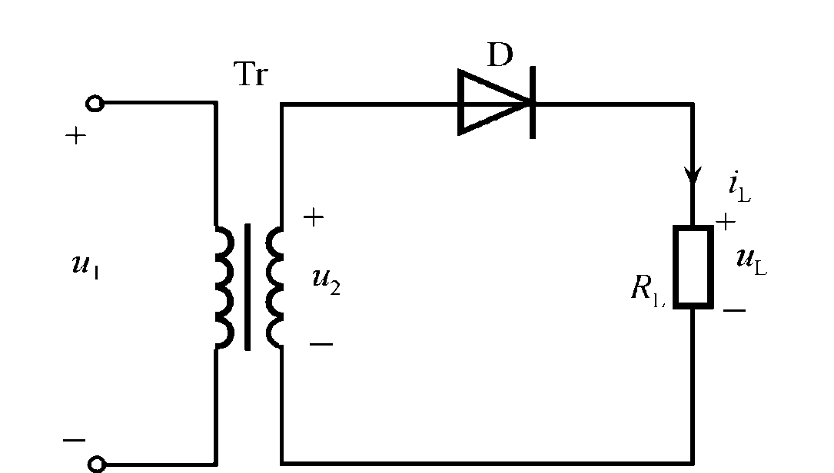

电容滤波
u₂
单相半波整流滤波电路
0
t
+
u_{L}
-
u_{L}
C
RL=∞
0
t

Slide 18
电容滤波
u₂
单相半波整流滤波电路
0
t
u_{L}
C
RL=∞
0
t
u_{L}
RL≠0
u₂正半周上升段，D导通，C充电. u_{L} 跟随 u₂变化
0
t

Slide 19

电容滤波
u₂
单相半波整流滤波电路
0
t
u_{L}
C
RL=∞
0
t
u_{L}
RL≠0
u₂正半周下降段的开始，D仍导通，u_{L}跟随 u₂变化。
0
t

Slide 20
电容滤波
u₂
单相半波整流滤波电路
0
t
u_{L}
C
RL=∞
0
t
u_{L}
RL≠0
u₂继续下降，u₂<u_{L ，}D截止，C放电，u_{L}按指数函数衰减
0
t

Slide 21
电容滤波
u₂
单相半波整流滤波电路
0
t
u_{L}
C
RL=∞
0
t
u_{L}
RL≠0
直到 u₂上升到 u_{L} ，D再次导通，进入下一周期
0
t

Slide 22
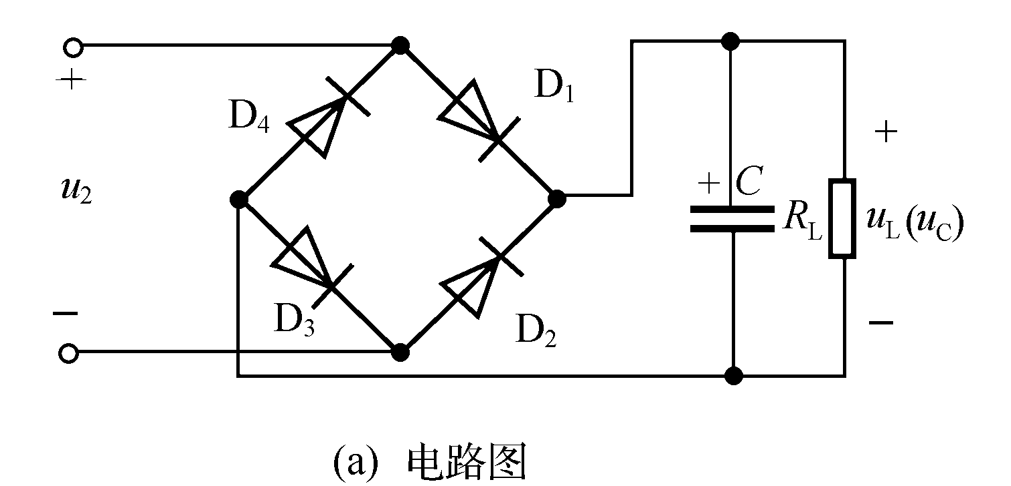

电容滤波
桥式整流滤波电路

Slide 23

加滤波电容前后的电压波形
u_{L}
u_{L}
t
0
0
2π
t
2π
u_{L}
0
t
半波整流
桥式整流

Slide 24
为了得到较为平直的输出电压：
一般要求：R_{L}C ≥(3~5)T/2
T—交流电源的周期
滤波电路的输出电压估算公式：
U₂ (半波）
U_{L} =
1.2U₂ (桥式）

Slide 25
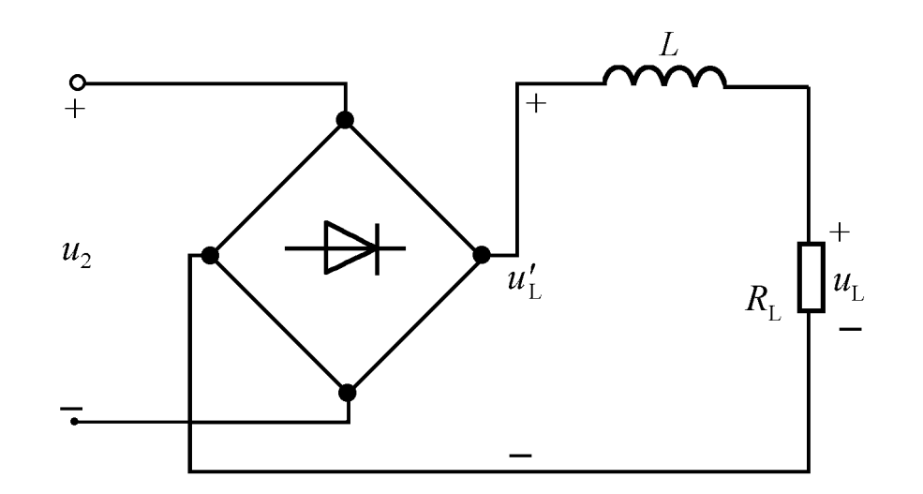
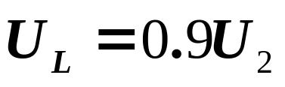
电感滤波
当ωL>>R_{L}时，负载电压平均值：
适用场合： 大电流；负载变化大

Slide 26
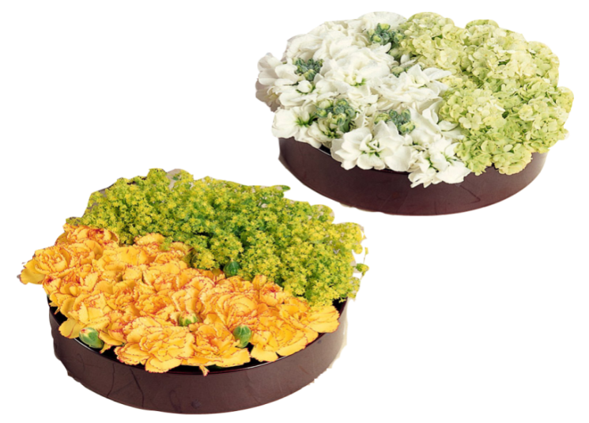
结 束

